Slide 1
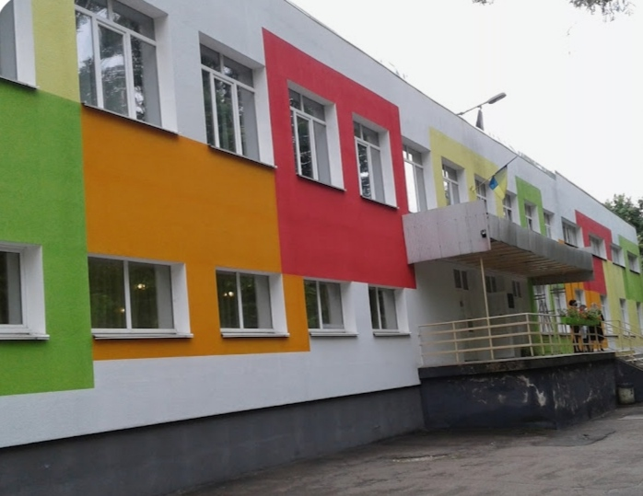

Річний звіт директора:
освітня стратегія в дії.
Ліцей № 50 Святошинського району міста Києва
2025/2026 навчальний рік
(Зміна типу та найменування закладу відповідно до
рішення КМДА від 30.01.2025 № 13/10480)

Slide 2
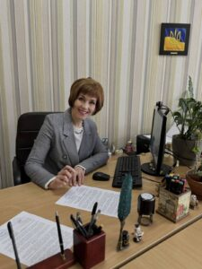
Цей навчальний рік довів, що стратегія живе лише тоді, коли перетворюється на дію. Сьогодні ми осмислюємо пройдений шлях через призму наших досягнень, щоб чіткіше побачити орієнтири
завтрашнього дня.
Директор
Марина Підгора

Slide 3
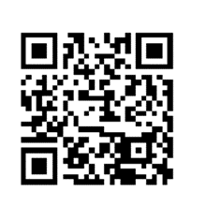
Стратегічний вектор розвитку Ліцею
«Від школи знань до школи компетентностей»
(реалізація Концепції «Нова українська школа»)
МІСІЯ
забезпечення конституційного права громадян на здобуття якісної повної загальної середньої освіти з акцентом на профільне навчання та всебічний розвиток особистості, формування активних громадян, готових до викликів сучасності
ВІЗІЯ
«Сучасна школа - поєднання «коду нації» та «інноваційних технологій майбутнього»

Slide 4
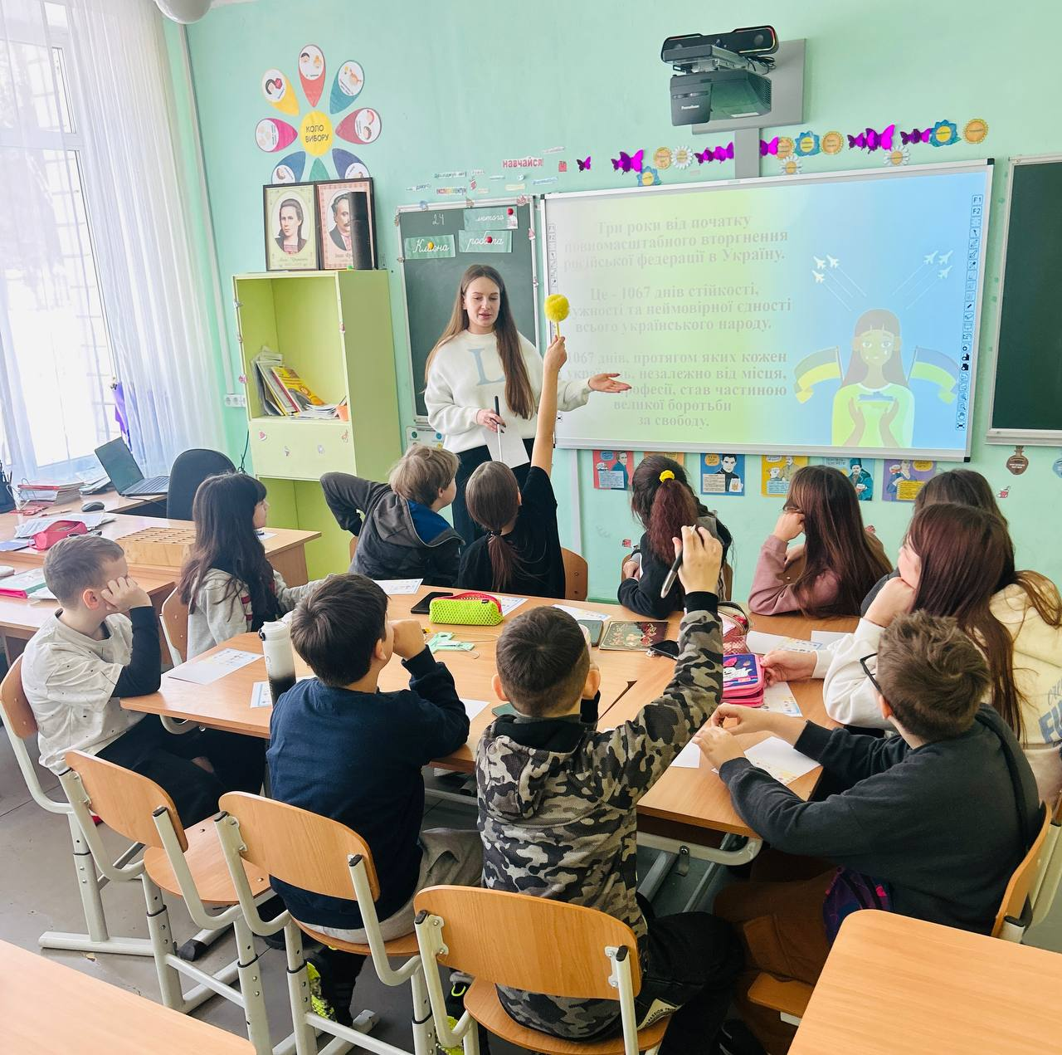
Ціннісні орієнтири Ліцею
Дитиноцентризм
Безпека та комфорт
Надання якісної освіти
Етика та мораль
Громадянська відповідальність
Педагогіка партнерства
Інклюзивність
Інновації та технології
Відкритість та прозорість

Slide 5
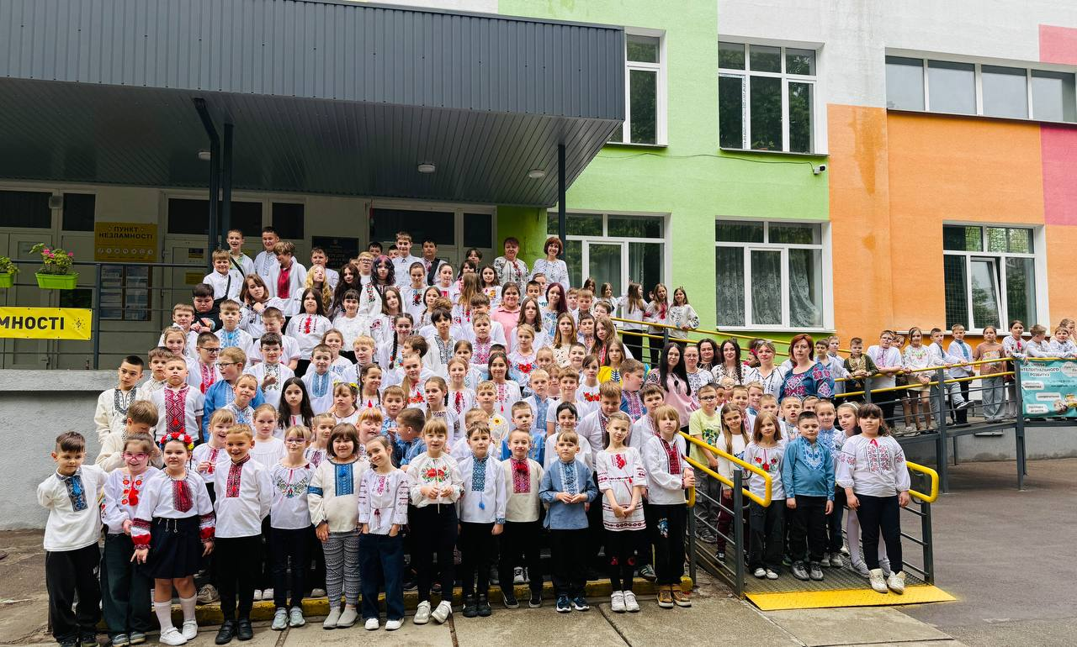
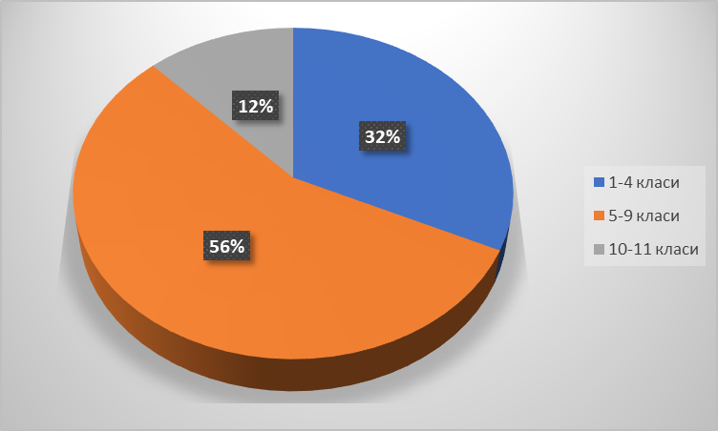
Контингент та структура
Початкова освіта | 8 класів (із них 1 - спеціальний)
Базова освіта | 14 класів
Профільна освіта | 3 класи
Усього: | 25 класів

Slide 6
Розподіл учнів за формами навчання
Загальна кількість учнів – 627 (25 класів)
Інституційна
574
Дистанційне навчання – 114
( 5 класів)
5-В, 6-А, 7-В, 8-В
– 82 учні
українознавчий компонент
Індивідуальна
53
Сімейне навчання
- 46
Педагогічний патронаж - 7
Очне
навчання
– 460
(20 класів)
10-Б
– 32 учні

Slide 7
Соціальний паспорт
Категорія | Кількість учнів
Діти-сироти та діти, позбавлені батьківського піклування | 3
Внутрішньо переміщені особи | 67
Діти з інвалідністю | 17
Діти, які постраждали внаслідок Чорнобильської катастрофи | 4
Діти, які мають статус дитини, яка постраждала внаслідок воєнних дій й збройних конфліктів | 10
Діти киян, які брали (беруть) участь у заходах, необхідних для забезпечення оборони України, захисту безпеки населення та інтересів держави у зв’язку з військовою агресією російської федерації проти України | 42
Діти киян – учасників антитерористичної операції (АТО)- до 2022 року | 8
Учні з особливими освітніми потребами | 46
Учні з багатодітних сімей | 33

Slide 8
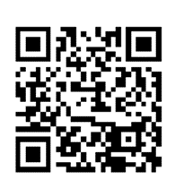

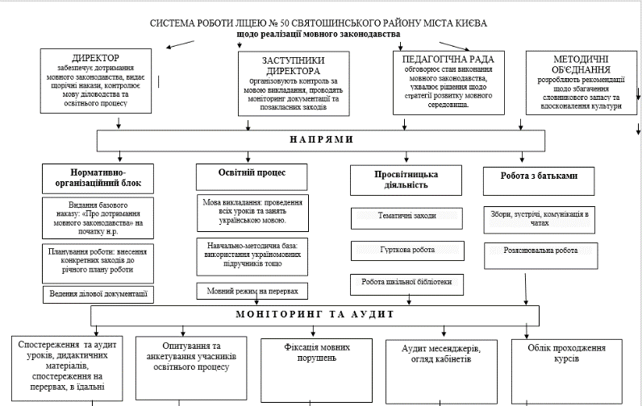
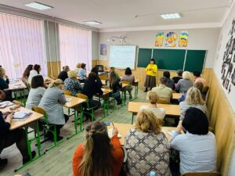
Мовний простір ліцею
«Українська мова — мова освітнього успіху та майбутнього!»
Право на освіту
Забезпечення конституційного права на здобуття освіти
Комунікація
Створення умов для засвоєння української мови як основного засобу спілкування
Ідентичність
Формування поваги до державної мови, культури
Законність
Забезпечення діяльності ліцею щодо вимог чинного законодавства
-
- 100% уроків та заходів - державною мовою
- Ведення ділової документації, вебсайту, інформаційних стендів - українською
- Курси підвищення мовленнєвої компетентності
- Участь у Міжнародному конкурсі знавців української мови ім. П .Яцика
- Участь у Міжнародному мовно-літературному конкурсі імені Тараса Шевченка
- Участь у Радіодиктанті національної єдності
-
- Правила внутрішнього мовного розпорядку
- Стратегія функціонування
державної мови «Сильна мова — успішна держава» на 2026–2030 роки
- Положення про застосування державної мови в закладі
- Упровадження стандарту
державної мови «Український правопис» в освітній процес
та діловодство ліцею
- Моніторинг стану дотримання вимог законодавства про мову

Slide 9
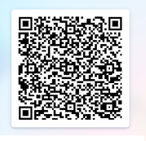
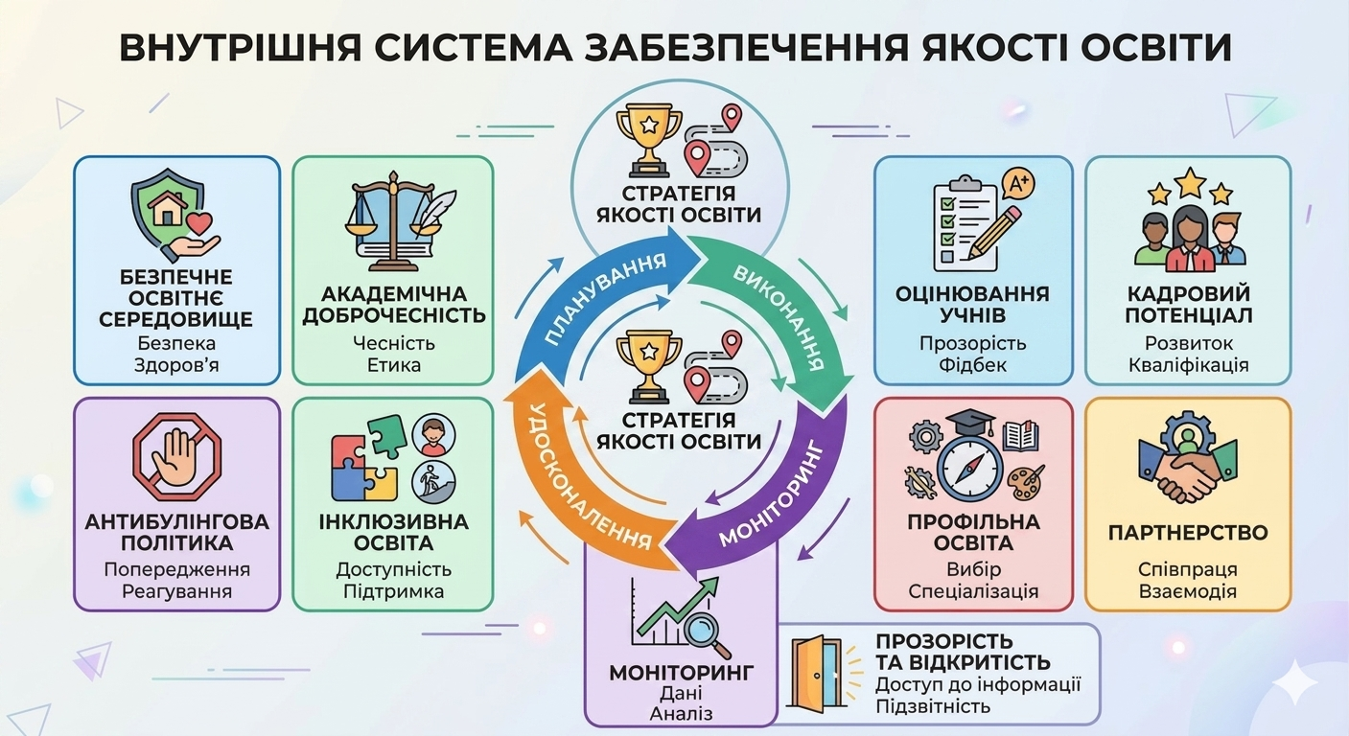

Slide 10
Стратегічні напрями
розвитку Ліцею
Освітнє середовище
Система оцінювання
Управлінські процеси
Демократичний менеджмент, стратегічне планування
Педагогічна діяльність
Інновації, безперервний розвиток та професійне зростання
Прозорість критеріїв, компетентнісний підхід до успішного майбутнього
Безпека та комфорт, здоров'язбереження, цифрова інфраструктура, рівний доступ

Slide 11
Комплексна система
безпечного освітнього середовищп
«Створюємо простір, у якому дитина відчуває
захист, підтримку та спокій»»
Фізична безпека
ЦЗ та пожежна безпека
Ментальне здоров'я
Психологічний комфорт
Цифрова безпека

Slide 12
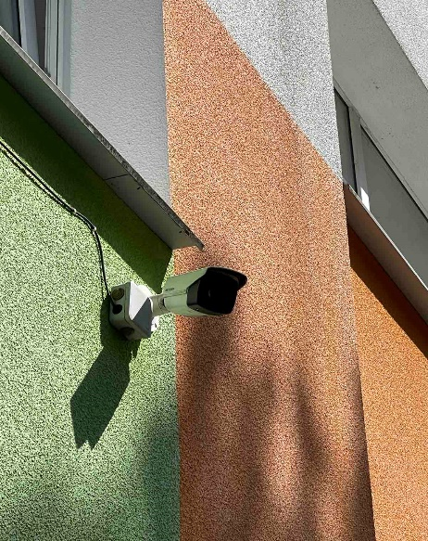
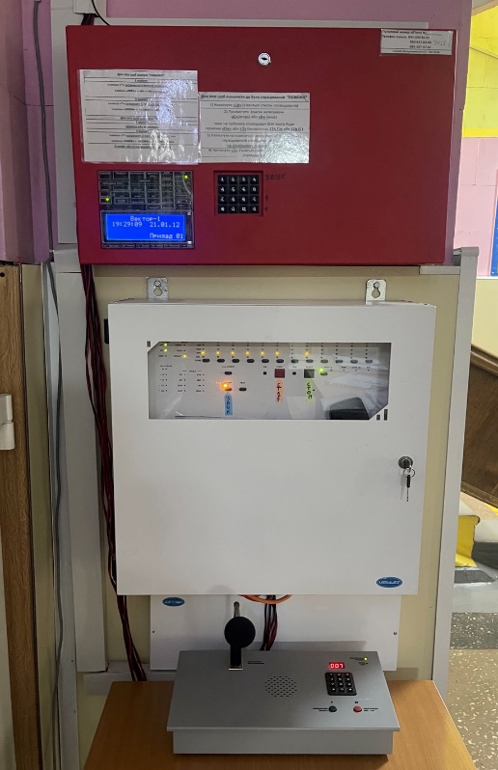
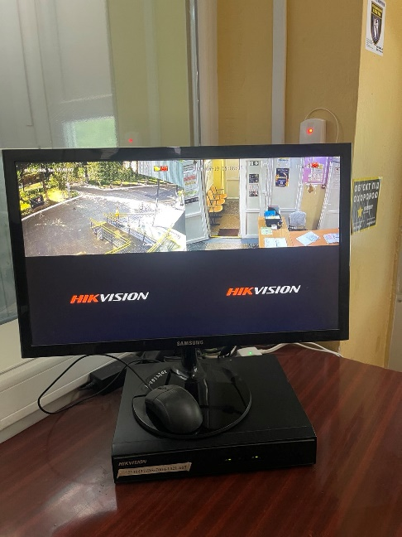
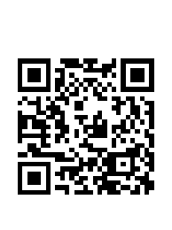
Фізична безпека
«Захищений простір – безпечне навчання»
Аудит, контроль, інструктаж, інструкції
-Акти обстеження будівлі, класів, спортивних майданчиків, залів тощо
-Комісія з розслідуван-
ня травматизму
-Інструкції
-Бракеражна комісія
Пропускний режим
-Правила доступу і перебування учасників освітнього процесу
-Журнали реєстрації
Технічне забезпечення
-Камери відеоспосте- реження
-Наявність тривожної кнопки
-Охоронна система Ajax
Охорона/
чергування
Муніципальна охорона
-Чергування адміністрації
-Закріплення вчителів за поверхами, їдальнею, укриттям
- Сторож

Slide 13
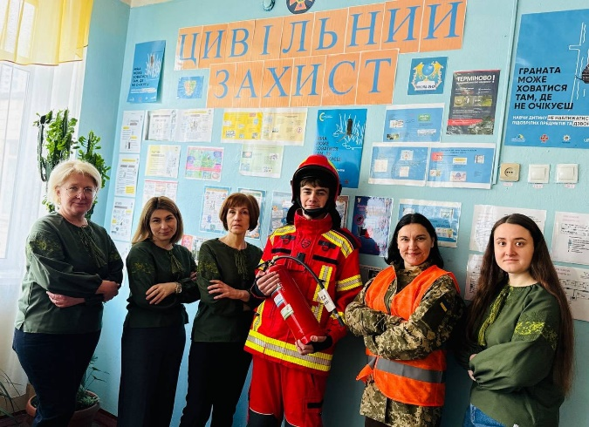
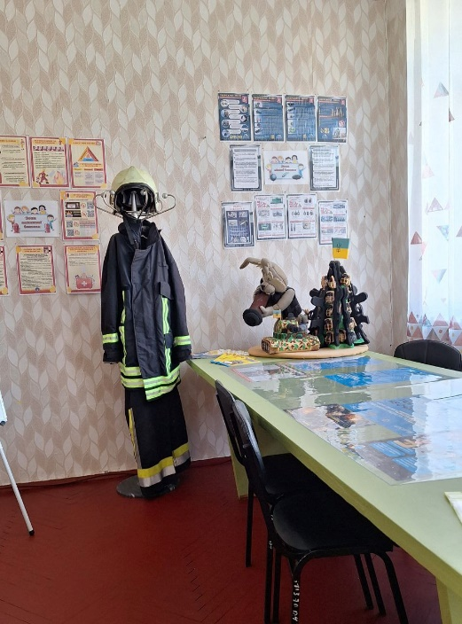
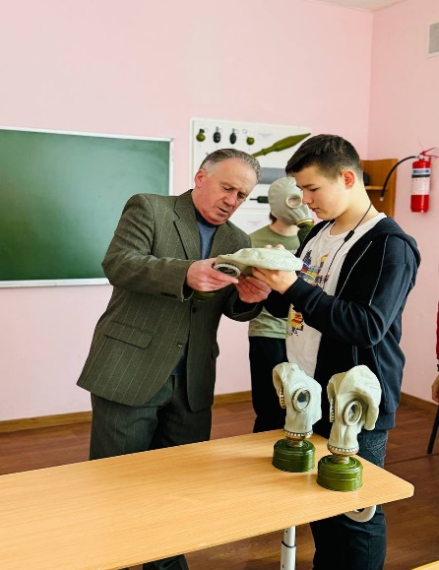
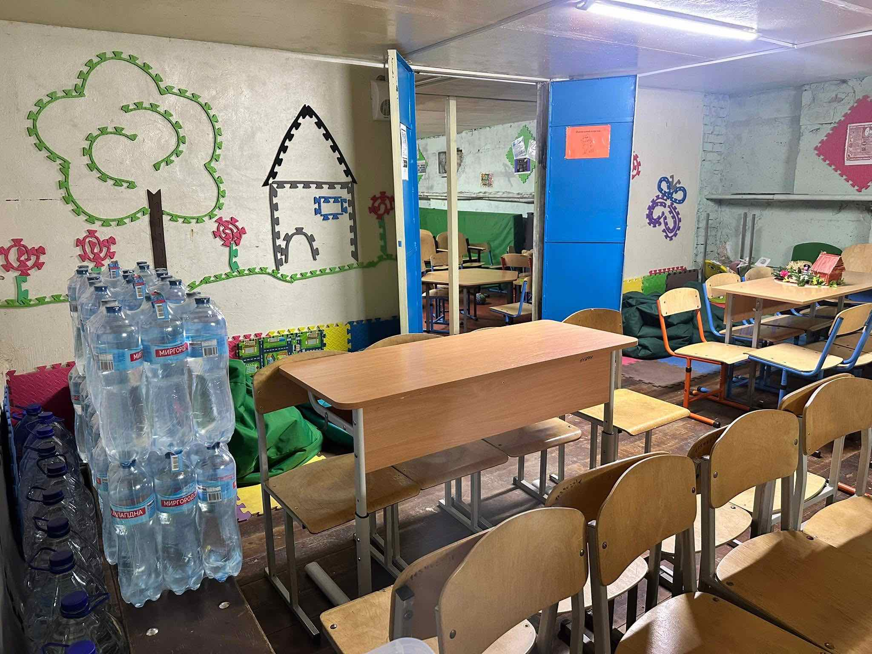
Цивільний захист та пожежна безпека
«Знання рятують життя»
Тренування та евакуація
-Відпрацювання алгоритмів дій під час пожежі, замінювання, загрози терористичних актів, землетрусу, викиду хімічних речовин, ракетний обстріл
-День цивільного захисту
- Клас безпеки
Пожежна безпека
-Система пожежної сигналізації
-Система зовнішнього блискавкозахисту
- Вогнегасники
-Пожежний щит
-Дружина юних пожежних рятувальників
Просвітницька робота
-Практикум від представників ДСНС
-Лекція від представників військового університету
ім. Т. Шевченка
Наявність укриття
-Місткість – 562
-Вентиляційна система
-Стаціонарні вбиральні
-Маркування маршруту
-Забезпечення питною водою, ліками
-Результати обстеження укриття ДСНС без зауважень

Slide 14
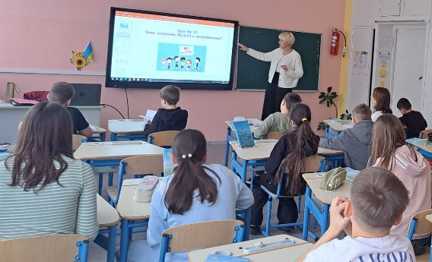
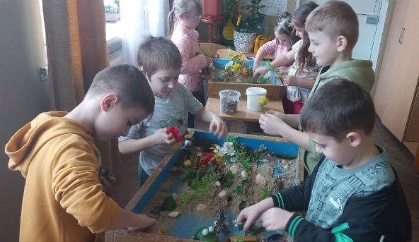
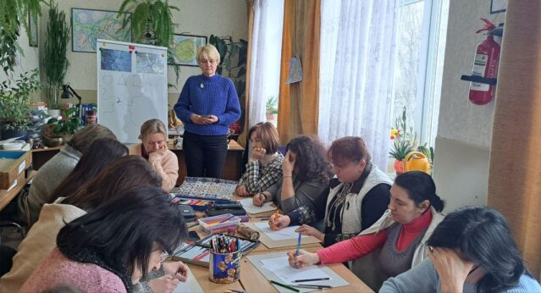
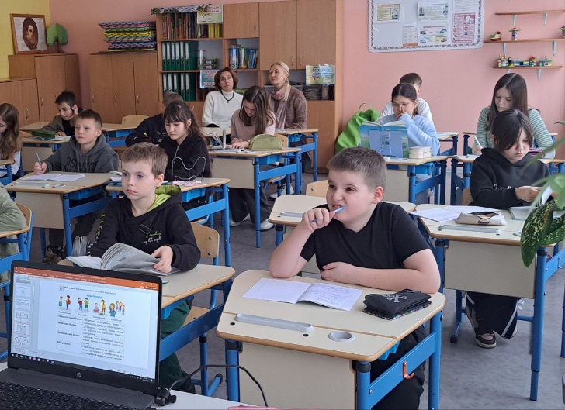
Психологічний комфорт
«Світ без бар'єрів і образ»
Запобігання жорстокому поводженню, насильству, булінгу (цькуванню)
-Положення про порядок реагування
-Положення про запобігання та протидію
-Пам'ятка «Алгоритм реагування»
-Постійно діюча комісія
-План заходів
-Анкетування
Робота практичного психолога
-Адаптація до навчання 1 класи «Піскова терапія»
-«Зняття емоційної напруги» для учнів 10-х класів
-Заняття з нейрографіки «Викид емоцій»
-Індивідуальні заняття, діагностика, спостереження
Запобігання конфліктних ситуацій
-Тренінг «Неконфліктні комунікації з особами у стані стресу та агресивної поведінки»
-Тематичне підвищення кваліфікації
- «Протидія булінгу» - спільний урок з координатором «Ментальна варта»

Slide 15
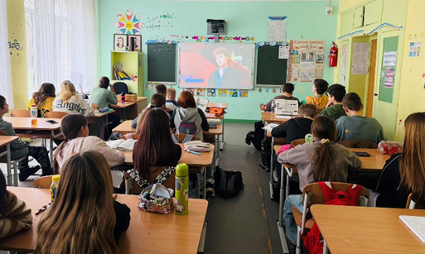
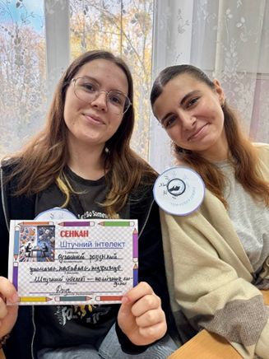
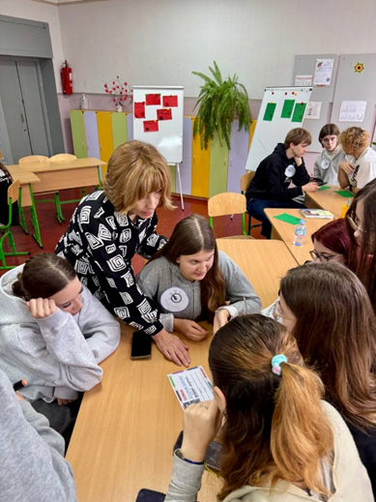
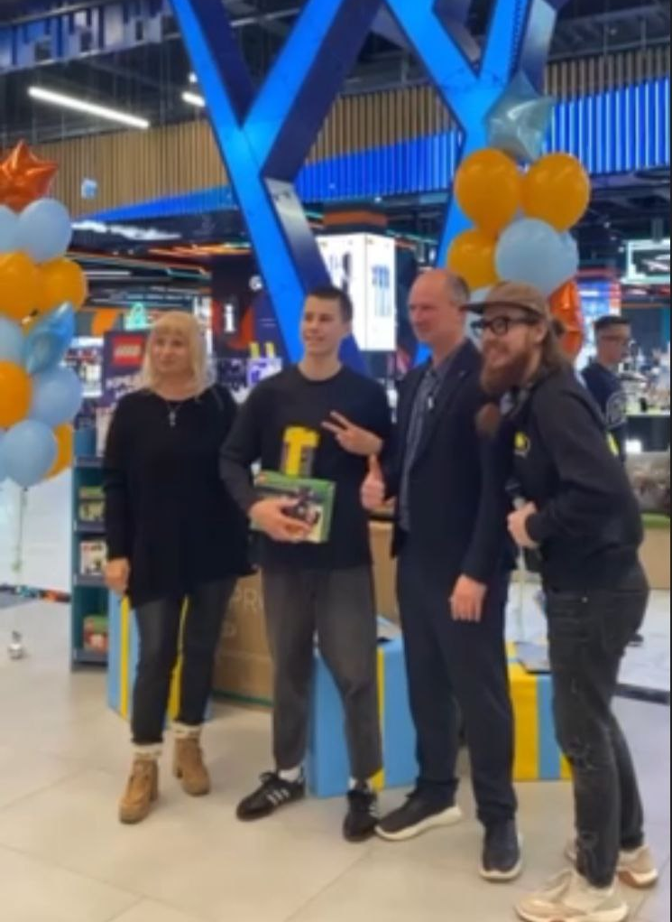
Цифрова безпека
«Створюємо безпечний
віртуальний простір»
Медіа-грамотність
-Всеукраїнський урок медіаграмотності
-«Місяць цифрової грамотності»:
-Дискусійний захід «Сила слова в епоху ШІ»
-Майстер клас «Мій цифровий слід»
- Гра «Фейк чи правда»
-Онлайн квест «Кібергігієна»
- Тестування «Цифрограм 2:0»
-Змагання по кіберспорту у грі FІFA серед молоді Києва (IVм)
Безпека
та гігієна
-Антивірусне ПЗ Avast Free Antivirus або 360 Total Security
-Налаштована фільтрація сайтів у браузерах (Google Chrome, Edge)
-Заблокована можливість встановлення VPN-розширень для браузерів
-Налаштовано безпечний пошук за допомогою режиму "SafeSearch
-Використання малих груп локальних мереж

Slide 16
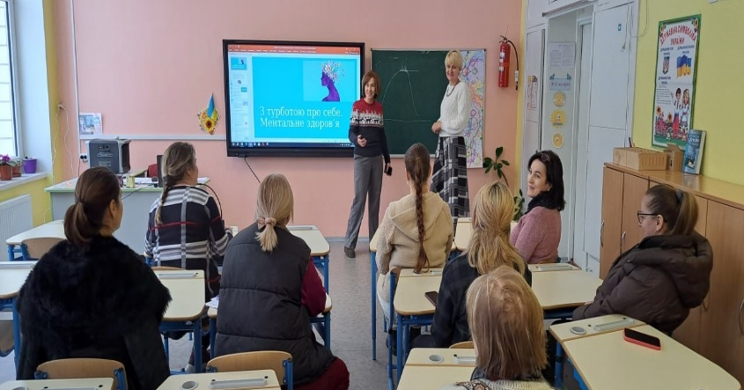
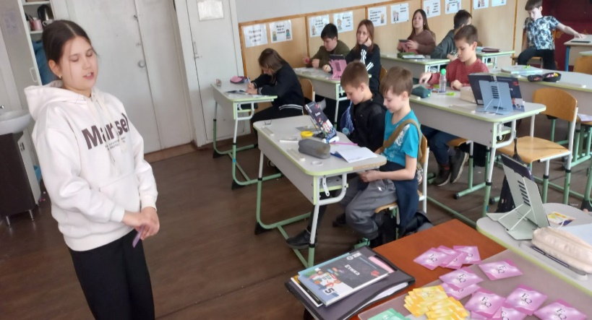
Ментальне здоров'я
«Незламні ментально: гартуємо стійкість, бережемо себе»
Просвітницько-профілактична
-Тренінг для педагогів «З турботою про себе. Ментальне здоров’я»
-Метафоричні асоціативні картки для учнів «Ключі в світ емоцій»
-Заняття «Емоційний інтелект, що це?»
Діагностична
-Онлайн-тест «Шкала професійного вигорання Маслач (МВІ)»
-Спостереження, застосування методики діагностики рівня емоційного вигорання В. Бойка
Пілотнні учасники проєкту «Ментальна варта» за підтримки КМДА
-Участь у семінарі
-Участь в інноваційному тестуванні AgileBrain:
оцінка психоемоційного стану,
виявлення рівня стресу.

Slide 17
Рівний доступ до якісної освіти
СТВОРЕННЯ УМОВ
Організація інклюзивного навчання
Спеціальний клас - 1
Інклюзивні класи - 18
Учні з особливими освітніми потребами – 46, із них:
- за пед. патронажем - 3
- за сімейною формою - 2
- очно - 41
Безбар'єрне середовище
- Наявність пандуса
-Кольорове маркування сходинок і перил
-Ресурсні кімнати – 4 (із них сенсорна – 1)
-Кабінет психолога - 1
-Корекційні заняття
-Нормативно-правове забезпечення
Кадровий супровід
Учитель логопед -
-дефектолог – 4
Асистент учителя – 15
Практичний психолог - 1
Соціальний педагог – 1
СПІВПРАЦЯ З ІРЦ
СПІВПРАЦЯ З БАТЬКАМИ
«Бачимо особистість, руйнуємо бар’єри»

Slide 18
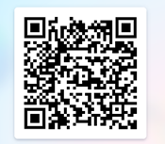
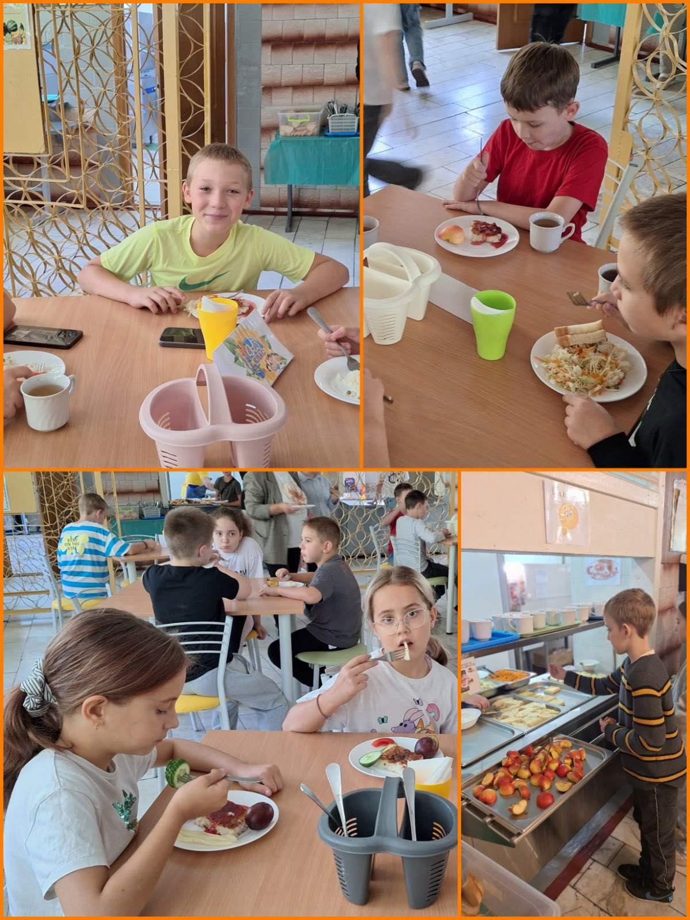
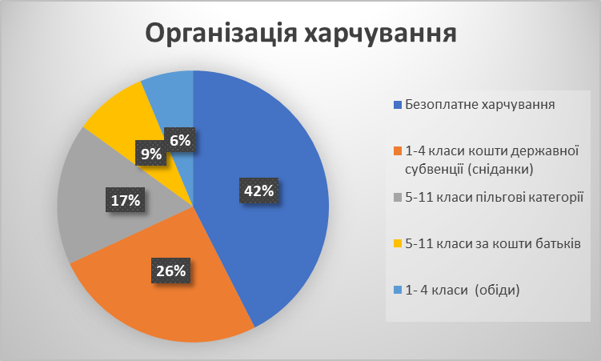
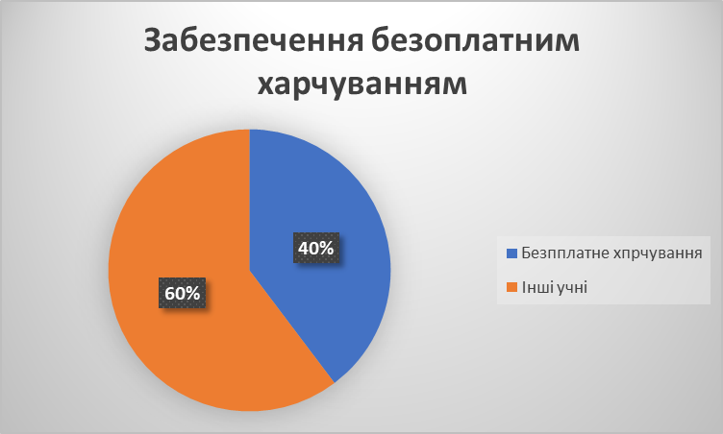
Здорове харчування – запорука успішного навчання
«Смачно, якісно, безпечно: новий формат сніданку»
Загальна кількість учнів в ліцеї | Безоплатне харчування | 1-4 класи кошти державної субвенції (сніданки) | 5-11 класи пільгові категорії | 5-11 класи за кошти батьків | 1- 4 класи (обіди) | Буфетна продукція
627 | 249 | 150 | 99 | 51 | 37 | 95%

Slide 19
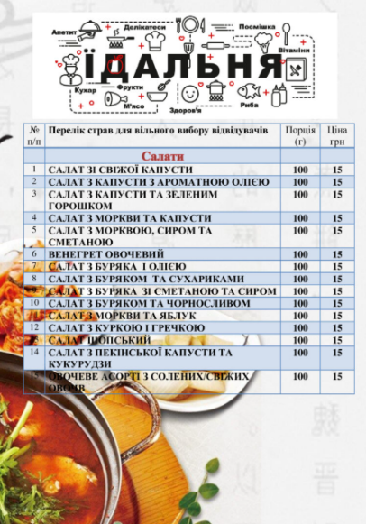
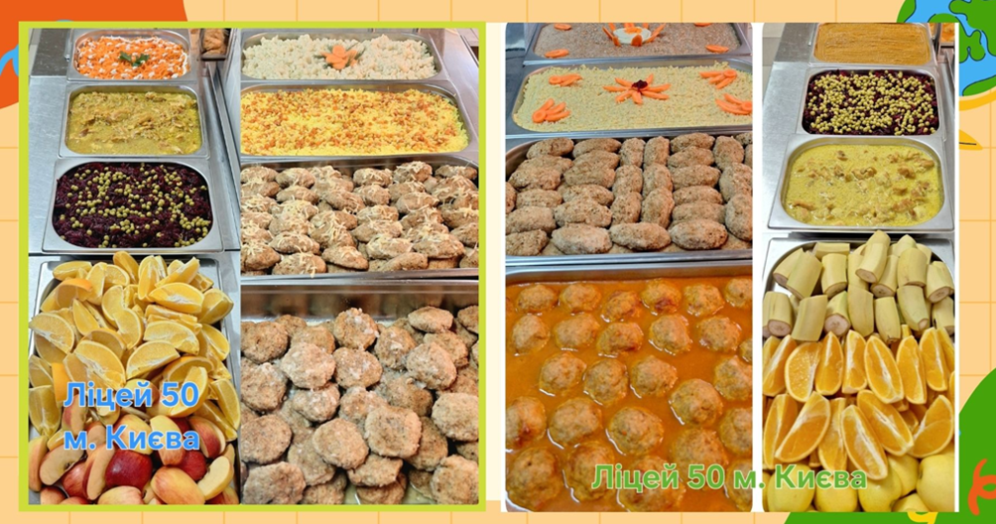
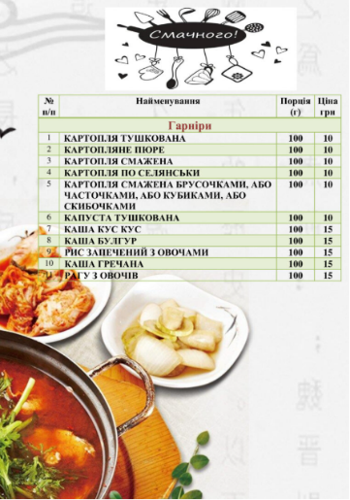
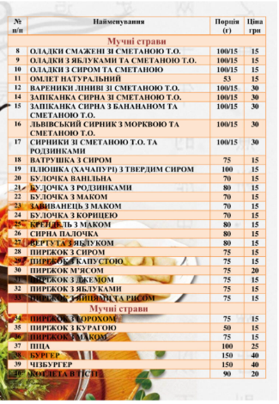
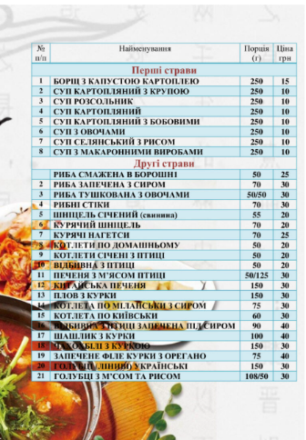
Здорове харчування – запорука успішного навчання
«Смачно, якісно, безпечно: новий формат сніданку»
Якість та безпека (стандарт НАССР)
Програма «Абетка здорового харчування»
Мульти-профільне меню
Буфетна продукція
•Всесвітній день здорового харчування: підвищуємо свідомість про баланс у раціоні.
•Міжнародний день шкільного харчування: акцент на безпеці та формуванні корисних звичок.
•Тиждень корисного ланчбоксу «Покажи свій кусь»: креативний марафон для учнів та батьків зі створення поживних перекусів.

Slide 20
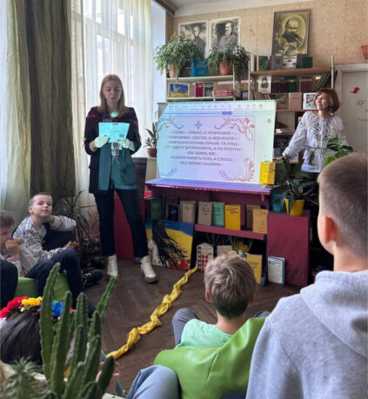
Бібліотека-хаб – територія єднання творчості та знань
Наша мета: перехід від збереження фондів
до розвитку особистості через інноваційні формати роботи
Всеукраїнський місячник шкільних бібліотек «Рідна мова — наша зброя і наш оберіг»
Всеукраїнський флешмоб «Більше, ніж підручник» (ТОП – 7 найкращих)
Круглий стіл «Образ Тараса Шевченка та його твори» (КНУТКіТ ім. І. К. Карпенка-Карого)
Круглий стіл з батьками «Мовні традиції моєї родини»
Челендж «Подаруй книзі новий дім»
Виступ на Всеукраїнському вебінарі «Роль шкільних бібліотек у збереженні української мови та культури» (Київський столичний університет імені Бориса Грінченка, Державна науково-педагогічна бібліотека України імені В. Сухомлинського))
- Рівень забезпечення учнів підручниками - 100%
- Активність читачів: 76 %
- Наявність швидкісного Wi-Fi
- Технічна база:
- комп’ютер - 1,
- Chromebook – 10
Зонування простору
Мобільність меблів
Зона читання

Slide 21
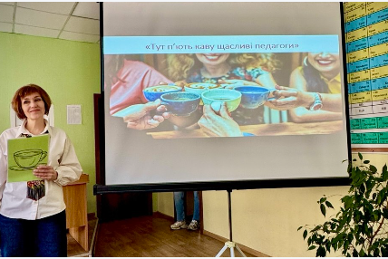
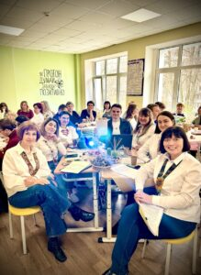
“Формування компетентної особистості шляхом розбудови якісного, безпечного, інноваційно-освітнього простору в контексті вимог сучасної освіти”
Методична тема

Slide 22
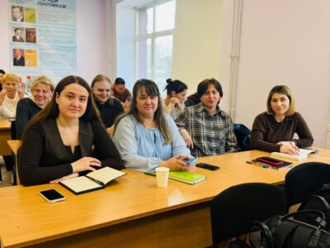
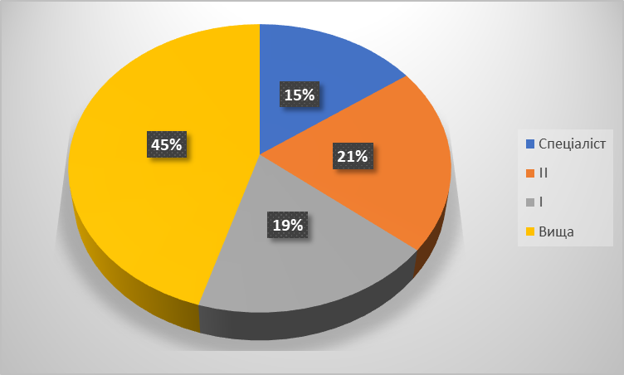
Професійний профіль команди
Кількість педагогів | Категорії |  |  |  | Тарифний розряд | Звання
 | Спеціаліст | ІІ | І | Вища |  | Старший учитель | Вчитель-методист | Кандидат наук
59 | 8 | 11 | 10 | 24 | 6 | 8 | 6 | 1
Завідувач бібліотекою – 1
Сестра медична – 1
Фахівець з ОП – 1
Технічні працівники - 23
Загальна кількість працівників - 85

Slide 23
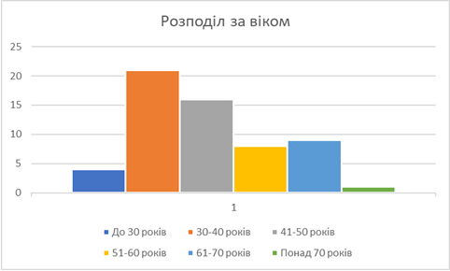
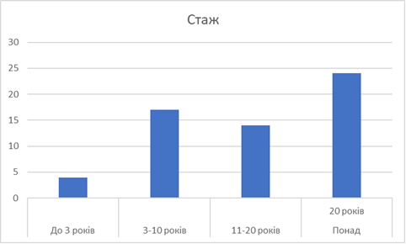
Професійний шлях команди
Кількість педагогів | Розподіл за віком |  |  |  |  |  | Розподіл за стажем
 | До 30 років | 30-40 років | 41-50 років | 51-60 років | 61-70 років | Понад 70 років | До 3 років | 3-10 років | 11-20 років | Понад 20 років
59 | 4 | 21 | 16 | 8 | 9 | 1 | 3 | 17 | 15 | 24

Slide 24
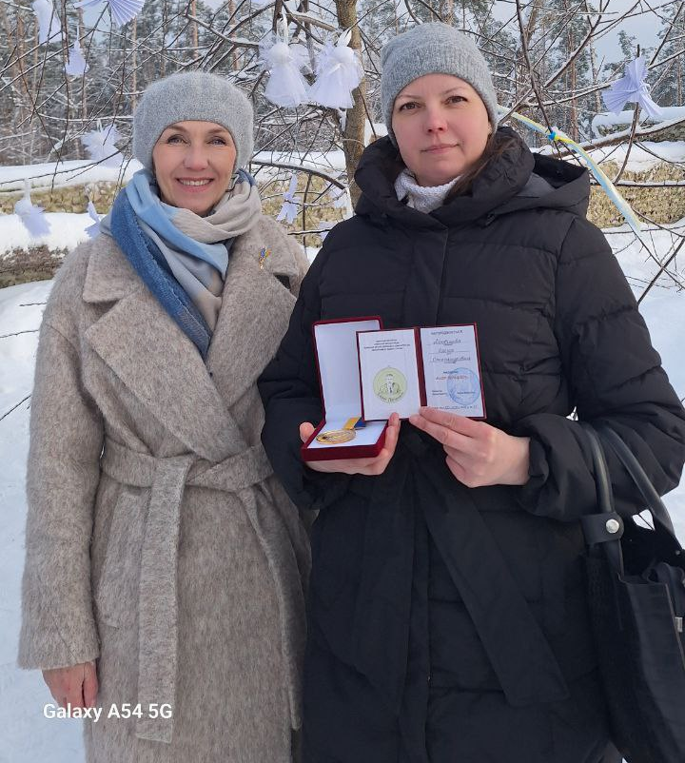
Нагороди та відзнаки
РУО | РДА | ДОН | МОН | КМДА
54 | 16 | 7 | 3 | 3
- Районне управління освіти (РУО): 54 особи (89,6% колективу) — свідчить про стабільно високу активність педагогів на рівні району;
- Районна державна адміністрація (РДА): 16 осіб (27,5%);
- Департамент освіти і науки (ДОН): 7 осіб (12%);
- Київська міська державна адміністрація (КМДА): 3 особи (5%);
- Міністерство освіти і науки України (МОН): 3 особи (5%).
Нагрудний знак
«Бадрі Лолашвілі»
Відмінник освіти
Літвінова Олена Олександрівна
Підгора Марина Анатоліївна

Slide 25
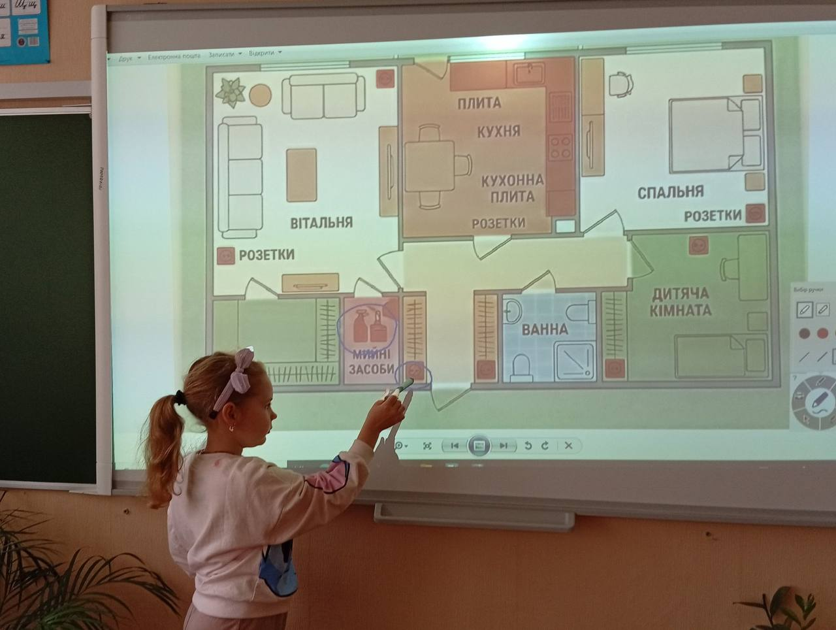
Інноваційний освітній простір
«Створюємо простір, у якому технології працюють
на успіх дитини»
-
- Реєстр дітей м. Києва
- Електронний журнал «Єдина школа»
- АІКОМ
-Участь у Всеукраїнському проєкті
STEM-день «Тут живе STEM»
- STEM-проєкт «Зелена весна»
- Інтерактивні уроки з використанням
Wordwall, Leaning, Canva, ШІ
- Бінарні , інгегровані уроки
- Цифрові інстументи оцінювання (тести)
- Мультимедійні дошки -
-Електронне опитування учасників освітнього процесу
- Участь у курсах: «Використання ШІ на уроках», «Цифровий учитель»
- Цифровий урок – навчання за QR-кодом
- Тиждень «Майстерня інновацій»
- Навчання «Розвиток медіакомпетентності та критичного мислення педагога в умовах цифровізації суспільства» на базі Київського столичного університету імені Бориса Грінченка
- «Цифрограм для вчителів» («Дія. Освіта»)»
Цифровізація
STEM-підхід
Проєктна діяльність
ШІ у викладанні
Онлайн конкурси
SMART-технології

Slide 26
Сходинками професійної майстерності
Назва конкурсу | Результати
«Учитель року – 2026» | Участь
Премія Global Teacher Prize Ukraine 2025 | ТОП - 50
Міжнародний конкурс педагогічної майстерності «Сонце Сократа» | І місце
Всеукраїнський конкурс педагогічної майстерності «Освіта України - 2025» | І місце

Slide 27





Методичний дайджест
«Освіта для майбутнього: створюємо траєкторію успіху разом»
«Від індивідуального досвіду - до спільного успіху»
№ 1 «Інновації в освітньому процесі» з досвіду Олійник А.В., Терещенко Н.І., Чопенко А.В., Приходи Ю.О., Сіренко М.М.
№ 2 «Інструментарій шкільного психолога: перевірені методики та лайфхаки» з досвіду Сіренко М.М.
№ 3 «Кейси та результати: STEM у дії» з досвіду Літвінової О.О., Гришко Ю,В., Посметьєвої О.Л., Васенко Т.В., Хімченко Н.О., Бут Н.М., Вознюк-Савченко В.М., Чопенко А.В., Дмитренко С.М., Арутюнян А.С, Хмельницької Т.Л., Печури О.А., Тирещенко Н.І., Василенко Л.П.
№ 4 «Стратегії та інструменти самооцінювання навчальних досягнень» з досвіду роботи МО
№ 5 «Від обмежень до можливостей: практичний кейс корекційної роботи з інклюзії». Пам’ятки наших фахівців: Літвінової О.О., Бровар М.В., Сіренко М.М, Василенко С.В., Пашньової С.С., Чопенко А.В., Черкашиної О.В.

Slide 28
Поширення досвіду педагогів
«Від індивідуального досвіду - до спільного успіху»
Арутюнян А. С. | Проєкт «STEM-весна-2026»
Василенко Л.П. | «Коли література оживає: STEM-урок, що будує уяву»
Крутько І.С. | Відкритий урок «Англійська мова 7 клас НУШ»
Літвінова О.О. | «Комунікативні групи як форма роботи з учнями з розладами аутичного спектру»
Літвінова О.О. | «Створення комплексної психолого-педагогічної моделі організації роботи з дітьми з розладами аутичного спектру в умовах інклюзивного навчання».
Бут Н.М. | «Проєкт «Архітектори майбутнього: як учнів 5-7 класів створювали місто та школу мрій»
Терещенко Н.І. | «STEM-еспресо: як підбадьорити навчання за допомогою біологічних досліджень»
Літвінова О.О. | «Впровадження інструментів ігрової рефлексії та візуалізація успіху в корекційно-розвитковій роботі вчителя-логопеда»
Літвінова О.О. | «STEM-проєкт «Комфорт для хвостиків: будуємо разом» як засіб формування компетентностей учнів з ООП»
Літвінова О.О. | «Кейс-стаді: «Адаптивні пам'ятки як місток до генерації навичок у дітей з ООП»
Олійник А.В. | «Смарт-арабіка: цифровий кейс педагога та жива мова»
Нагорна Е.І. | «Використання ігор на уроках англійської мови»
Пашньова С.С. | «Особливості самооцінювання дітей із мовленнєвими порушеннями на корекційно-розвиткових заняттях»
Підгора М.А. | «Музика незламних: як козацький епос програмує нас на Перемогу»
Печура О.А. | «Наука за дверима: як перетворити побут на дослідницьку лабораторію під час STEM-дня»
Радчук А.О. | «РОЗВИТОК ЦИФРОВИХ КОМПЕТЕНТНОСТЕЙ ПЕДАГОГІЧНИХ І НАУКОВО-ПЕДАГОГІЧНИХ ПРАЦІВНИКІВ ЗАСОБАМИ СИСТЕМ ШТУЧНОГО ІНТЕЛЕКТУ»
Сіренко М.М. | Виступ на педагогічній раді «Педагогічна кав'ярня»
Чопенко А.В. | Рецепт успішної комунікації: «Капучино для соціалізації» як модель інклюзивної взаємодії
Чопенко А.В. | «Рефлексивна палітра успіху: використання пам'яток самооцінювання як інструмента емоційного та когнітивного розвитку учнів з ООП»
Янчук Т.В. | «Волонтерські проєкти закладів освіти: лідерство, відповідальність, рух до перемоги»

Slide 29
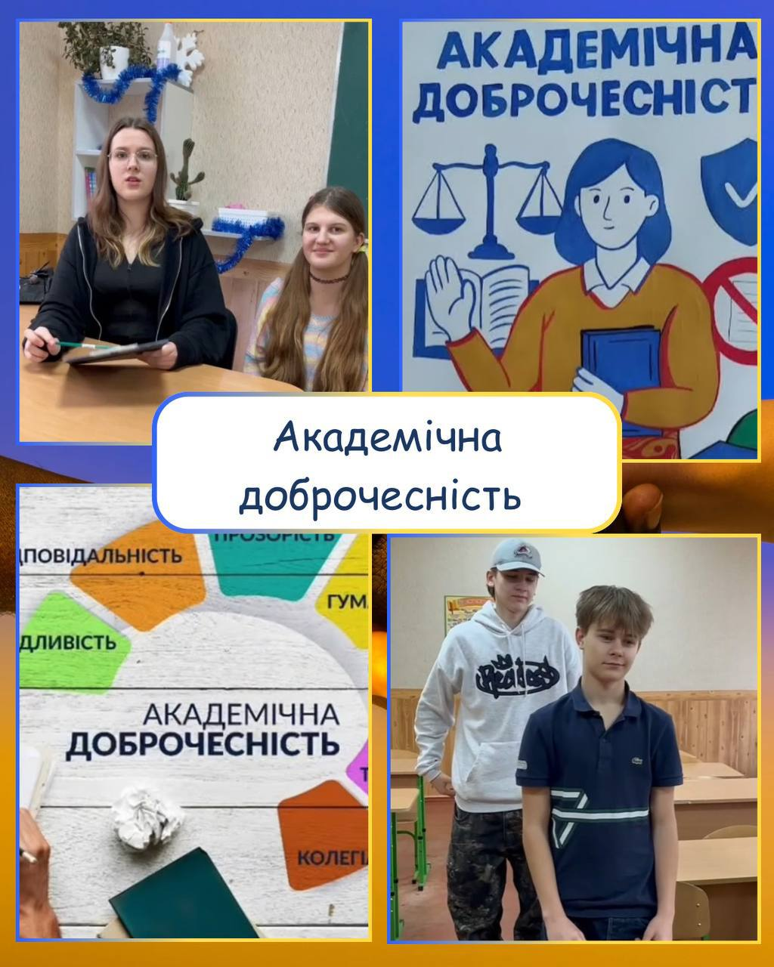
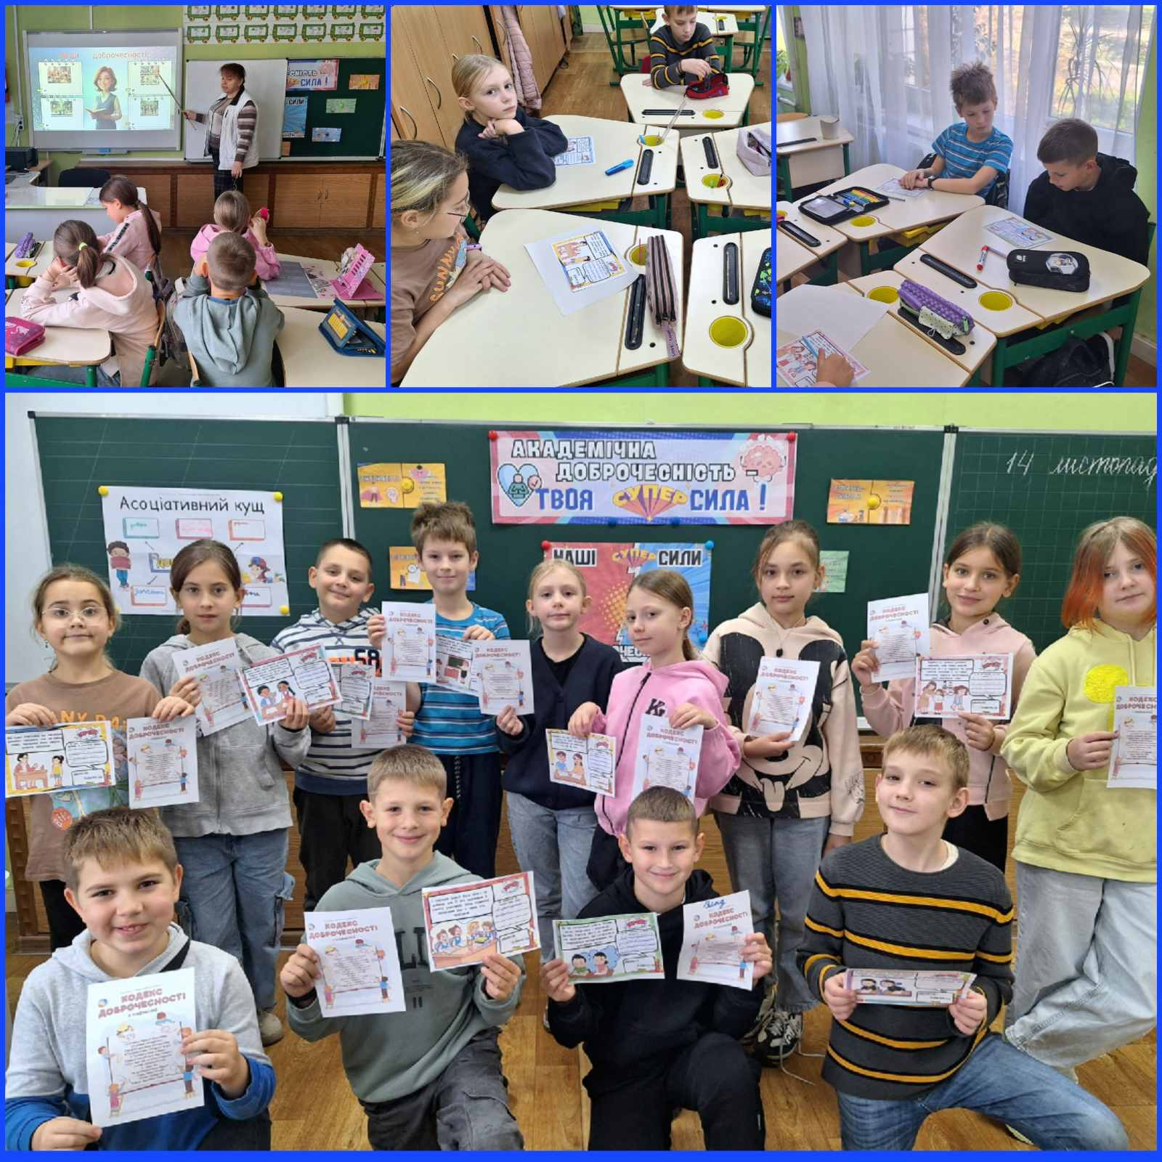
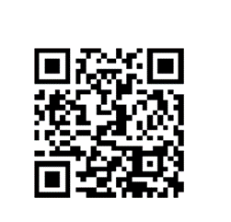


Академічна доброчесність
«Мисли критично, дій доброчесно»
Правові принципи
Законність
Прозорість
Етичні принципи
Чесність
Довіра
Об'єктивність
Відкритість
Автономія
Справедливість
Повага
Толерантність
Положення про академічну
доброчесність
Пам'ятка дотримання академічної доброчесності
Кодекс Честі
Правила поведінки учасників освітнього процесу
Участь у Всеукраїнському конкурсі відеоробіт «Доброчесність – наш свідомий вибір»

Slide 30


Партнерство заради успіху
«Разом до вершин знань та успішного майбутнього»
Факультет журналістики
Київського столичного університету імені Бориса Грінченка
Меморандум про співпрацю
Науково-методична діяльність
Профорієнтаційна діяльність
Спільні заходи, проєкти, конкурси
Відкритий міжнародний
університет розвитку людини «Україна»
Виступ на ХХІІІ Всеукраїнській науково-практичній конференція
«Молодь: освіта, наука, духовність
ХVІІ Міжнародний культурно-мистецький фестиваль «Козацькій славі жити у віках»
Участь у ХХV Міжнародній науково-практичній конференції «Інклюзивне освітнє середовище: проблеми, перспективи та кращі практики»
Екскурсія «Профільна освіта – шлях до успішного майбутнього»
Участь у виставці «А завтра була війна»
День відкритих дверей
Тренінг «Розвиток медіакомпетентності та критичного мислення педагога в умовах цифровізації освіти
Конкурс журналістської творчості для старшокласників «НОВІ МЕДІЯ»
Курс «МЕДІАШКОЛА – 2026»

Slide 31





Від профорієнтації до професійної реалізації
«Створюємо умови для старту»
Напрям | Перелік закладів вищої освіти
Філологічний та гуманітарний напрям | -Київський національний лінгвістичний університет -Київський столичний університет імені Бориса Грінченка -Український державний університет імені Михайла Драгоманова -Таврійський національний університет
Мистецький та творчий напрям | -Університет культури і мистецтв -Університет кіно і телебачення імені Карпенка-Карого
ІТ та цифрові технології | - Інститут комп’ютерних технологій - Державний університет телекомунікацій
Авіаційний, технічний та інженерний напрям | -Авіаційний університет (факультет логістики, аерокосмічний факультет) -Київський професійний технологічний коледж

Slide 32




Від профорієнтації до професійної реалізації
«Створюємо умови для старту»
Напрям | Перелік закладів вищої освіти
Будівництво, архітектура та дизайн середовища | -Київський професійний коледж будівництва і архітектури -Київський професійний коледж будівництва і комунального господарства
Медичний напрям | -Київський медичний університет
Економічний, правовий та соціальний напрям | -Державний податковий університет -Відкритий міжнародний університет розвитку людини «Україна» -Ірпінський фаховий коледж
Військовий | -Військовий інститут Київського університету імені Тараса Шевченка -Одеська морська академія -Інститут військово-морських сил

Slide 33
Мала академія наук, олімпіади –
перші кроки в науку
Тема роботи | Етап | Учні | Педагогічні працівники
«Чому підліткам потрібні кишенькові гроші» | Міський | Завада А. | Клічук
«Витоки і відмінності між американським та британським варіантами англійської мови» | Міський | Стельник Д. | Гришко Ю.В.
«Михайло Старицький як ідейний наставник діячів української культурно-мистецької еліти другої половини ХІХ – початку ХХ ст. » | Міський | Шевчук О.О. | Радчук А.О.
«Вплив природи гелеутворювачів та параметрів процесу на якість сфер, отриманих методом йонної сферіфікації» | Міський | Коваленко В. | Печура О.А.
Учнівська олімпіада з математики | Районний ІІІ місце | Бородійчук М. | Лопачук Г.В.

Slide 34
Плекаймо мовне майбутнє
Назва конкурсу | Результати
Всеукраїнський конкурс журналістської творчості для старшокласників "НОВІ В МЕДІА" | Участь
Весняний інтенсив Mediaschool 2026 (Медіашкола 2026) від Факультету журналістики Київського столичного університету імені Бориса Грінченка | Участь
Районний етап конкурсу з української мови ім. Петра Яцика | ІІІ місце
Міський етап конкурсу з української мови ім. Петра Яцика | ІІІ місце
Міжнародний мовно-літературний конкурс учнівської та студентської молоді імені Тараса Шевченка | ІІ місце
Конкурс до дня народження Лесі Українки «Всім, хто любить українське слово». Номінація «Есе» | Участь

Slide 35
Всеукраїнські конкурси
Назва конкурсу | Результати
Інтернет-конкурс до Дня Гідності і Свободи | ІІ , ІІІ місце
«Скарбниця народної мудрості» | ІІ місце
«Скарбниця зимових традицій» | Участь
Фото- та відеоробіт «LIME. Go to read».Відеоробота «Якби книги мали смак». | І місце в номінації «Краща відеоробота»
Фото- та відеоробіт «LIME. Go to read». Відеоробота «Коли книга стає пригодою». | Участь
Осіння школа «STEM.JAS.UA» | ІІ місце
Конкурс від ЮНІСЕФ та EdEra."Хто такі соцпрацівники". | Участь

Slide 36

Управлінський аспект через систему моніторингів та анкетування
«Вимірюємо якість, проєктуємо успіх»
-
- «Організація та якість харчування»
- «Методики та технології роботи з дітьми з ООП»
-«Стан формування предметних компетентностей під час викладання історії»
- «Організація дистанційного навчання»
- «Використання вчителями ІКТ та ведення власних освітніх ресурсів»
- «Застосування вчителями сучасних освітніх технологій»
- «Професійна компетентність вчителя: від самоаналізу до стратегії безперервного розвитку»
- «Стан дотримання вимог законодавства про державну мову в освітньому процесі»
- Анкетування здобувачів освіти 9 - 10 класів «Оцінювання результатів навчання: прозорість та розуміння»
- Анкетування «Мотиваційний аспект щодо вибору нової методичної теми»
- Анкетування учнів 9-10 класів «Мій вибір профілю»
Алгоритм управлінського реагування
Об'єкти моніторингу
Цифрове анкетування
Збір даних, аналіз, обговорення, наказ, корекція та розвиток
Освітнє середовище, якість знань, професійна діяльність, академічна доброчесність, кадрове, матеріально-технічне та навчально-методичне забезпечення, кадровий потенціал
Для батьків, здобувачів освіти (з 14 років), педагогічних працівників

Slide 37

Моніторинг навчальних досягнень
Українська мова
Показник якості знань: Достатній +Високий рівень – 74,1%

Slide 38


Моніторинг навчальних досягнень
Англійська мова
Показник якості знань: Достатній +Високий рівень – 77,3%

Slide 39


Моніторинг навчальних досягнень
Історія України
Показник якості знань: Достатній +Високий рівень –82,5 %

Slide 40


Моніторинг навчальних досягнень
Математика
Показник якості знань: Достатній +Високий рівень – 60,5%

Slide 41




Управлінський аспект через
систему моніторингів
«Професійна компетентність вчителя: від самоаналізу до стратегії безперервного
розвитку»

Slide 42



Управлінський аспект через
систему моніторингів

Slide 43




Управлінський аспект через
систему анкетування

Slide 44





Управлінський аспект через
систему анкетування

Slide 45




Учнівське самоврядування – простір лідерства та ініціативи
«Ініціатива кожного – успіх усієї команди ліцею»

Slide 46







Вектор успіху – гурткова робота
«Відкриваємо нові грані, рухаємось вгору»
Спортивні
Волейбол
Художньо-естетичні
Дивосвіт
Патріотичні
Настільний теніс
Регбі
Творча майстерня
Школа стилю
Джура
Юні рятувальники
Домедична допомога
Favorite English

Slide 47






Спорт: від перших кроків
до командного успіху
«Єдина команда – спільні цільні – впевнені перемоги»
Пліч-о-пліч Всеукраїнської шкільної ліги
Баскетбол - 2 місце (районний етап)
«Ліга акТИвні»
І місце регбі 5
Кубок Посла Франції в Україні
ІІ місце
Настільний теніс - 1 місце (районний етап)
Волейбол (дівчата) - 2 місце (районний етап)
Регбі 5 - 3 місце (районний етап)
Волейбол (хлопці) - 4 місце (районний етап)
Дзюдо - 2 місце, 3 місце ( міський етап)
ІІІ місце флорбол
ІІІ місце доджбол
ІІІ місце панна-футбол

Slide 48



Патріотичне виховання в умовах сьогодення: гартуємо незламність
«Живемо, навчаємось, перемагаємо»
Національно-патріотична гра «Сокіл-Джура»
ІІ місце середня вікова категорія команда «Гетьман» (районний етап)
Заходи
до Дня Гідності та Свободи
Квест до дня Гідності і свободи ІІІ місце
Турнір майстер клас з Регбі 5 до Дня Гідності та Свободи
6 місце молодша вікова категорія команда «Котигорошко» (районний етап)

Slide 49




Педагогіка партнерства: взаємодія з батьківською спільнотою
«Об'єднані однією метою: чуємо, розуміємо, підтримуємо»
Принципи партнерства
Взаємодія, повага та довіра
Відкритість та прозорість
Безпекова солідарність
Академічна доброчесність
- Меморандум про співпрацю «Партнерство заради успіху»
-Загальні збори батьківської громади та педагогічного колективу
- Благодійні ярмарки
- Круглий стіл «Мовні традиції моєї родини»
- Засідання команди супроводу
-Зворотний зв’язок: опитування, анкетування
- Інтегрований урок «Вишиваємо словом, плекаємо традиції»
- Захід «Історія в ритмі танцю і смаку»

Slide 50



Безперервність освітнього процесу
«Навіть у темряві зберігаємо світло знань»
Генератор високої потужності
Зарядна станція
ЕсоFlow
Сучасний
інвертор
Акумуляторні
LED-лампи

Slide 51






Матеріально-технічне забезпечення
«Оновлений простір – нові можливості для розвитку»
(Бюджетні надходження)
Перелік | Кількість (штук)
Комплект оснащення кабінету фізики | 8
Комплекс комп’ютерно-вимірювальний цифровий (кабінет фізики, хімікі, біології) | 5
Модуль зарядний (кабінет фізики) | 1
Комплект учнівський двомісний | 58
Лави для укриття | 10
Дошка аудиторна | 4
Інвертор (12 кВт) | 1
Батареї для інвертора (10 кВт) | 2
Портативна станція з додатковим акумулятором | 1
Вогнегасники з кріпленнями | 3
Ремонт піддашку вхідної групи
Встановлення пандусу
Встановлення вентиляційної системи в укритті
Генератор (36 кВт) | 1

Slide 52





Матеріально-технічне забезпечення
«Оновлений простір – нові можливості для розвитку»
(Позабюджетні надходження)
Перелік | Кількість (штук)
Мотокоса STIНL | 2
Вокальна радіосистема | 1
Спортивна форма | 12
Акумуляторні лампи та світильники до них | 20
Двірні табличні (3-4 поверхи) | 30
Алюмінієві стінові вогнестійкі панелі (16 метрів)
Ремонт та технічне обслуговування офісної техніки
Придбання канцелярських товарів
Послуги з підтримки вебсайту ліцею
Біндер
Паливно-мастильні матеріали
Матеріали для поточного ремонту
Запчастини для відновлення робочого стану техніки/майна
Послуги з ремонту та налагодження мережі Інтернет
Придбання освітлювальних елементів та елементів живлення

Slide 53

Кожен успіх ліцею –
це результат нашої спільної праці, підтримки та віри.
Разом ми сильніші!
Крокуймо до нових успіхів і перемог!
28.05.2026

Slide 54



Нас можна знайти
Вебсайт
Facebook
Instagram
Електронна пошта: lyceum50kyiv@gmail.com
Телефон: + 38(050)-198-80-42
28.05.2026

